Slide 1
Zeno中的现代C++最佳实践
项目地址：https://github.com/zenustech/zeno
by 彭于斌（https://github.com/archibate）

Slide 2
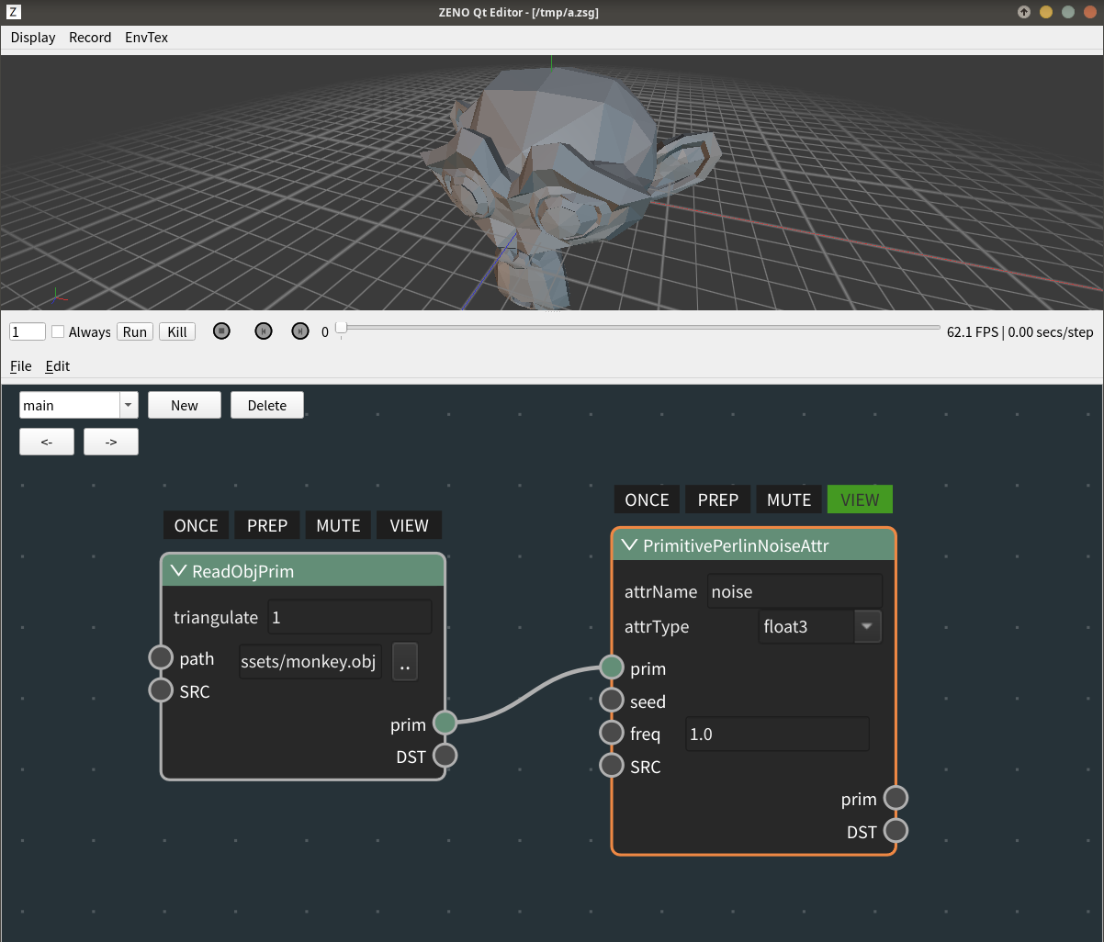
Zeno 节点系统 1.0

Slide 3
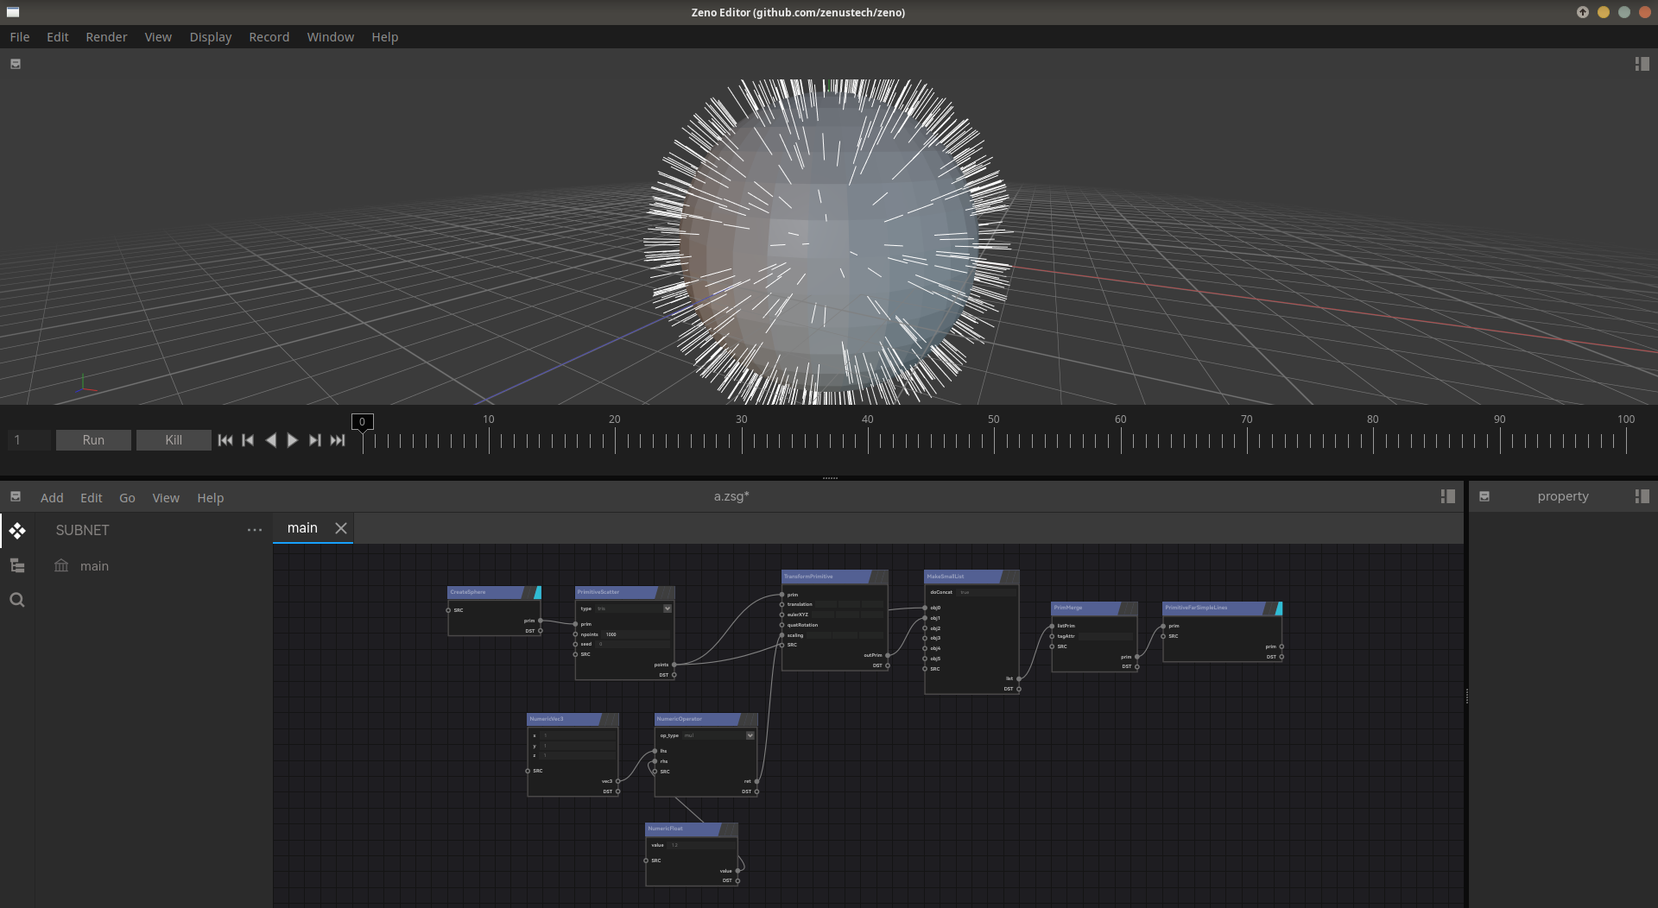
Zeno 节点系统 2.0

Slide 4
Zeno 2.0 所在的分支：https://github.com/zenustech/zeno/tree/zeno2
Zeno 1.0 所在的分支：https://github.com/zenustech/zeno/

Slide 5
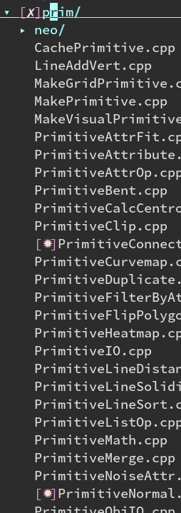
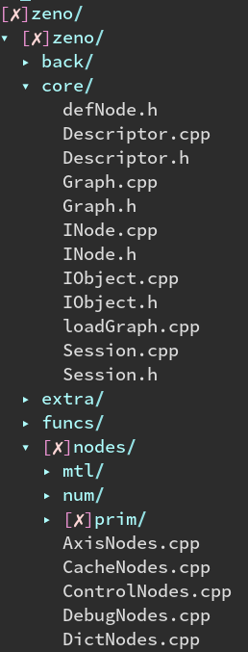
Zeno 中的基本类型
IObject 一切对象的公共基类。
INode 一切节点的公共基类。

Slide 6
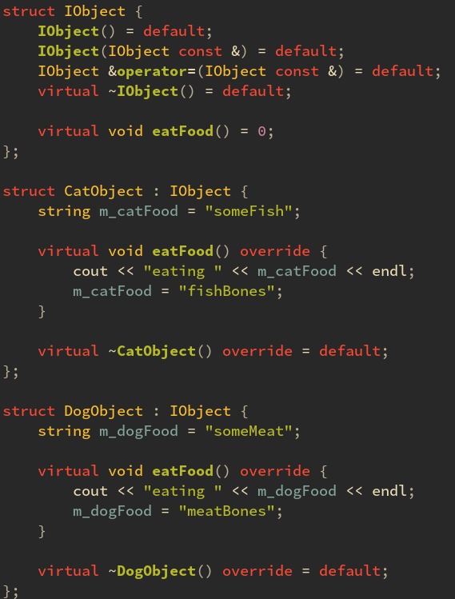
多态的经典案例
IObject 具有一个 eatFood 纯虚函数，而 CatObject 和 DogObject 继承自 IObject，他们实现了 eatFood 这个虚函数，实现了多态。
注意这里解构函数（~IObject）也需要是虚函数，否则以 IObject * 存储的指针在 delete 时只会释放 IObject 里的成员，而不会释放 CatObject 里的成员 string m_catFood。所以这里的解构函数也是多态的，他根据类型的不同调用不同派生类的解构函数。

Slide 7
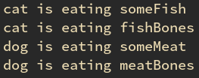
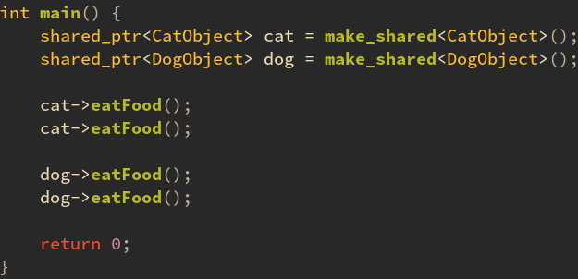
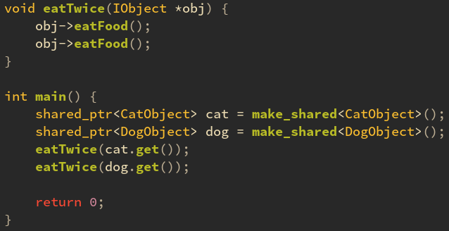
多态用于设计模式之“模板模式”
这样之后如果有一个任务是要基于 eatFood 做文章，比如要重复 eatFood 两遍。
就可以封装到一个函数 eatTwice 里，这个函数只需接受他们共同的基类 IObject 作为参数，然后调用 eatFood 这个虚函数来做事（而不是直接操作具体的猫和狗本身）。
这样只需要写一遍 eatTwice，就可以对猫和狗都适用，实现代码的复用（dont-repeat-yourself），也让函数的作者不必去关注点从猫和狗的其他具体细节，只需把握住他们统一具有的“吃”这个接口。

Slide 8
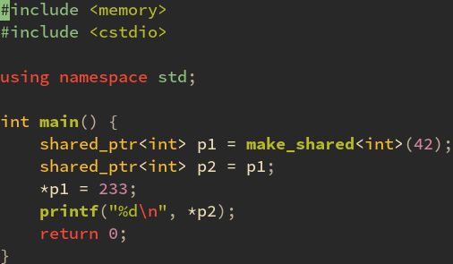
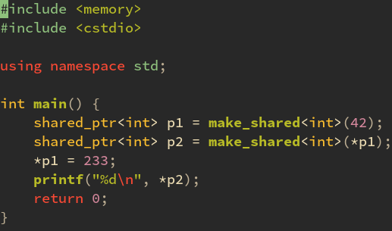
小知识：shared_ptr 如何深拷贝？
浅拷贝：
深拷贝：

Slide 9
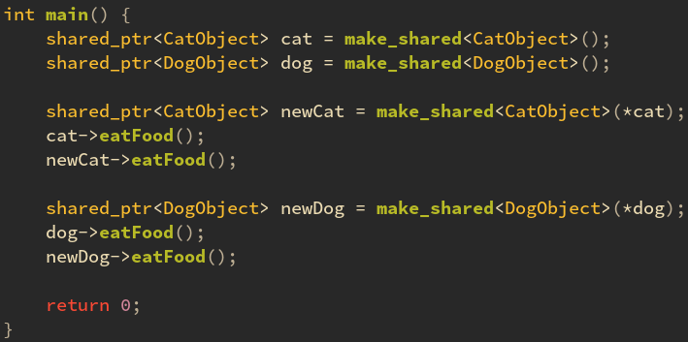
思考：能不能把拷贝构造函数也作为虚函数？
现在我们的需求有变，不是去对同一个对象调用两次 eatTwice，而是先把对象复制一份拷贝，然后对对象本身和他的拷贝都调用一次 eatFood 虚函数。
代码如下，这要怎么个封装法呢？你可能会想，是不是可以把拷贝构造函数也声明为虚函数，这样就能实现了拷贝的多态？不行，因为 C++ 规定“构造函数不能是虚函数”。

Slide 10
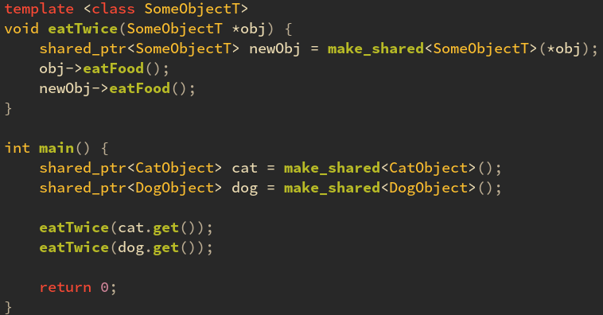
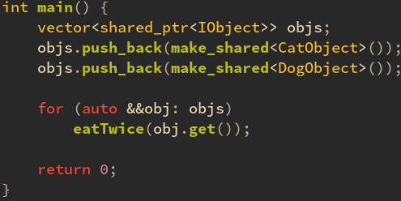
模板函数？未免有些差强人意
索性把 eatTwice 声明为模板函数的确能解决问题，但模板函数不是面向对象的思路，并且如果 cat 和 dog 是在一个 IObject 的指针里就会编译出错，例如右图的 vector<IObject *>（这是游戏引擎中很常见的用法）。

Slide 11
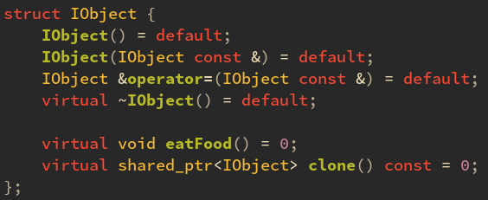
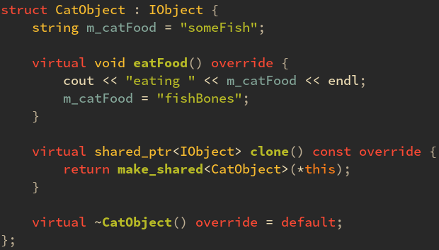
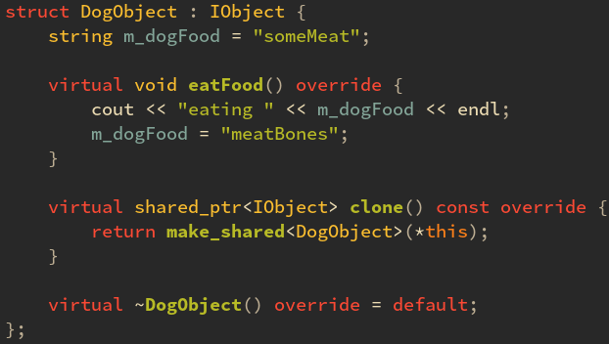
正确解法：额外定义一个 clone 作为纯虚函数，然后让猫和狗分别实现他

Slide 12
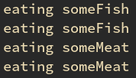
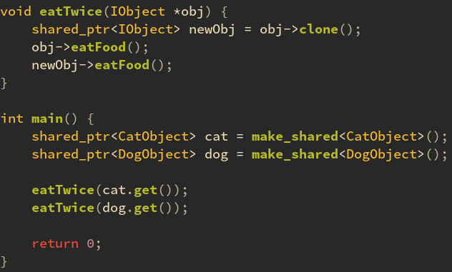


clone 的调用
这样一来，我们通用的 eatTwice 函数里只需调用 obj->clone()，就等价于调用了相应的猫或是狗的 make_shared<xxx>(*obj)，这就实现了拷贝的多态。

Slide 13
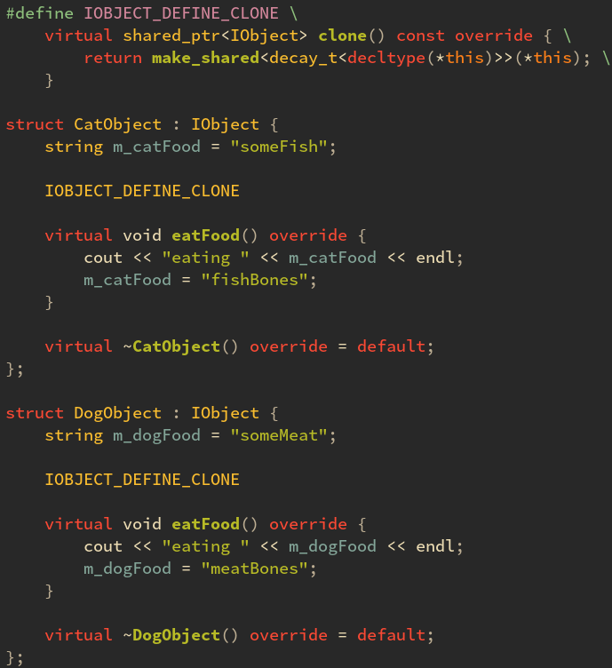
如何批量定义 clone 函数？
可以定义一个宏 IOBJECT_DEFINE_CLONE，其内容是 clone 的实现。这里我们用 std::decay_t<decltype(*this)> 快速获取了 this 指针所指向的类型，也就是当前所在类的类型。
宏的缺点是他不遵守命名空间的规则，宏的名字是全局可见的，不符合 C++ 的高大尚封装思想。
宏：IOBJECT_DEFINE_CLONE
高大尚 C++ 封装：zeno::IObject::clone()

Slide 14
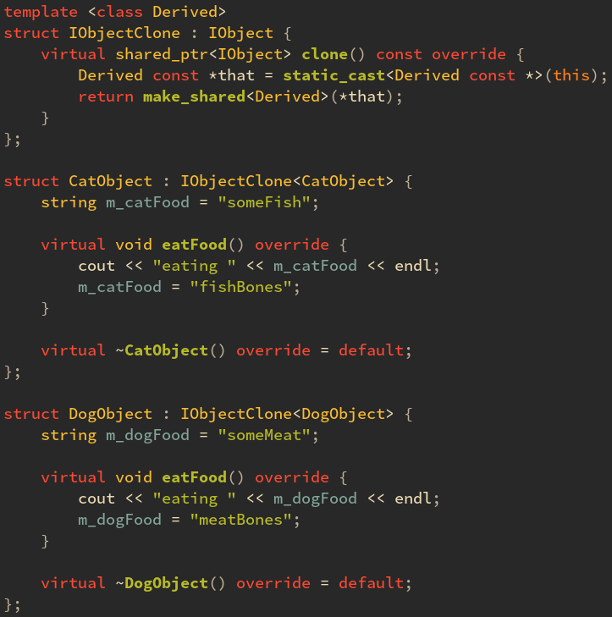
如何批量定义 clone 函数？
另一种方法是定义一个 IObjectClone 模板类。其模板参数是他的派生类 Derived。
然后在这个 IObjectClone 里实现 clone 即可。那为什么需要派生类作为模板参数？
因为 shared_ptr 的深拷贝需要知道对象具体的类型。注意这里不仅 make_shared 的参数有 Derived，this 指针（原本是 IObjectClone const * 类型）也需要转化成 Derived 的指针才能调用 Derived 的拷贝构造函数 Derived(Derived const &)。

Slide 15
CRTP (Curiously Recurring Template Pattern / 奇异递归模板模式)
形如 struct Derived : Base<Derived> {};
基类模板参数包含派生类型的，这种就是传说中的 CRTP。包含派生类型是为了能调用派生类的某些函数（我们这个例子中是拷贝构造函数）。
我们的目的是让基类能调用派生类的函数，其实本来是可以通过虚函数的，但是：
1. 虚函数是运行时确定的，有一定的性能损失。
2. 拷贝构造函数无法作为虚函数。
这就构成了 CRTP 的两大常见用法：
1. 更高性能地实现多态。
2. 伺候一些无法定义为虚函数的函数，比如拷贝构造，拷贝赋值等。
https://www.jianshu.com/p/ec8a01cba496

Slide 16
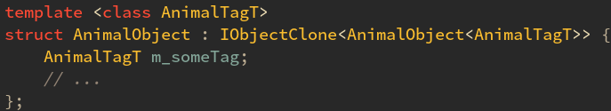
CRTP 的一个注意点：如果派生类是模板类
如果派生类 Derived 是一个模板类，则 CRTP 的那个参数应包含派生类的模板参数，例如：
template <class T>
struct Derived : Base<Derived<T>> {};

Slide 17
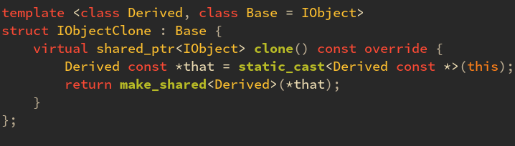
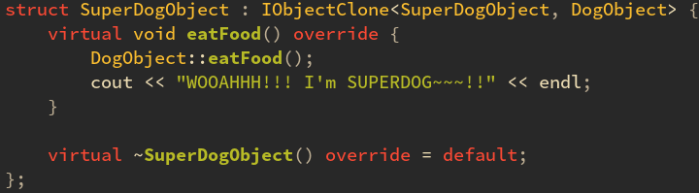
CRTP 的改进：如果基类还想基于另一个类
现在我们的需求有变，需要新增一个“超狗(superdog)”类，他继承自普通狗(dog)。
这时我们可以给 IObjectClone 新增一个模板参数 Base，其默认值为 IObject。
这样当用户需要的时候就
可指定第二个参数 Base，
从而控制 IObjectClone 的
基类，也就相当于自己继
承自那个 Base 类了，不
指定的话就默认 IObject。

Slide 18
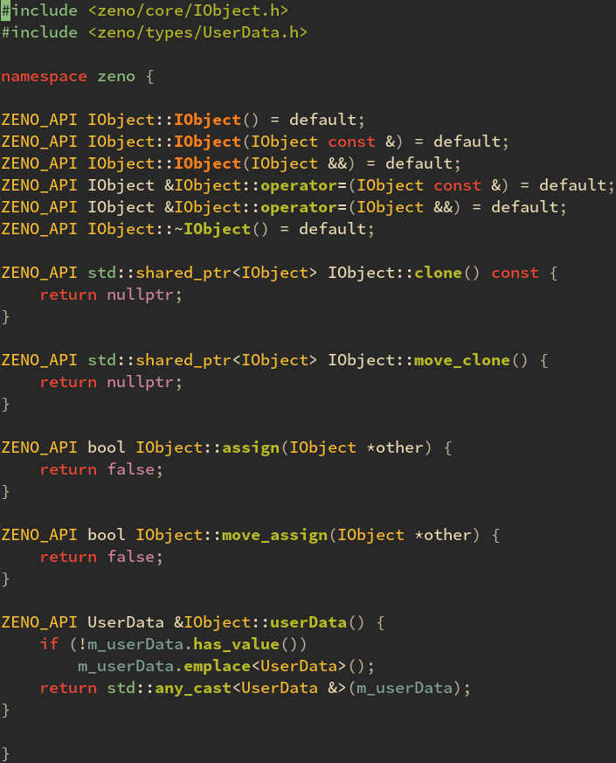
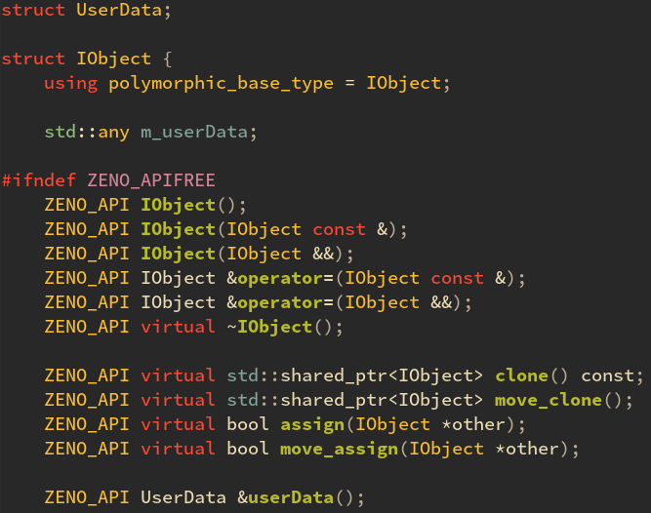
IObject：一切 Zeno 对象的公共基类

Slide 19
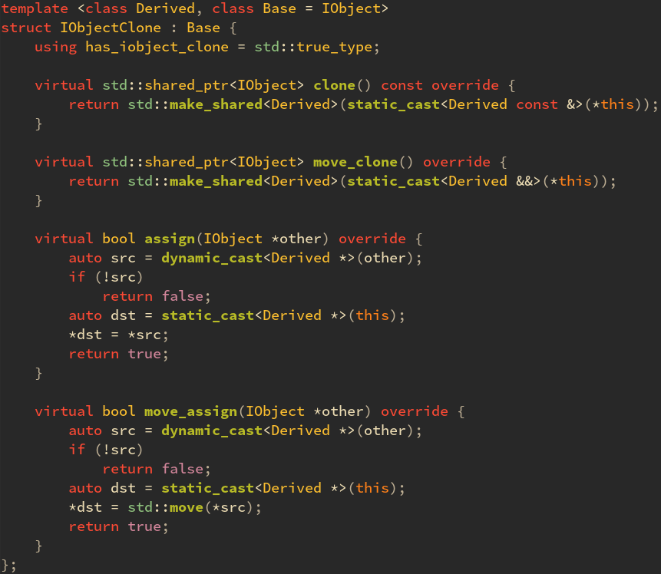
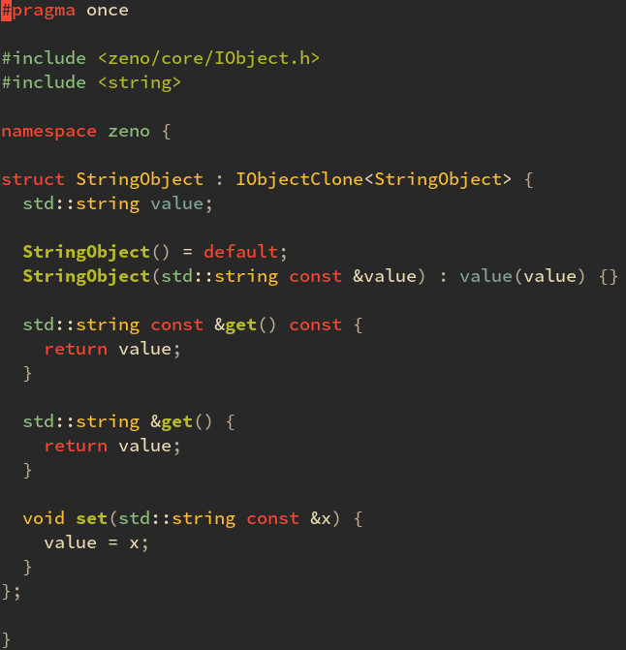
IObjectClone：自动实现所有 clone 系列虚函数

Slide 20
等等，assign 是什么东西？
assign(IObject *other) 是用于拷贝赋值，把对象就地拷贝到另一个地址的对象去。
同理还有 move_assign 对应于移动赋值，move_clone 对应于移动构造，全了！
就这样把 C++ 的四大特殊函数变成了多态的虚函数，这就是被小彭老师称为自动虚克隆(auto-vitrual-clone)的大法。

Slide 21
Zeno 中对 OpenVDB 对象的封装
开源的体积数据处理库 OpenVDB 中有许多“网格”的类（可以理解为多维数组），例如：
openvdb::Vec3fGrid，FloatGrid，Vec3IGrid，IntGrid，PointsDataGrid
我们并不知道他们之间的继承关系，可能有也可能没有。但是在 Zeno 中，我们必须有。
他们还有一些成员函数，这些函数可能是虚函数，也可能不是。
如何在不知道 OpenVDB 每个类具体继承关系的情况下，实现我们想要的继承关系，从而实现封装和代码重用？简单，只需用一种被小彭老师称为类型擦除(type-erasure)的大法。

Slide 22
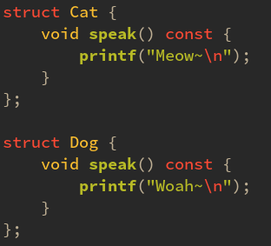
类型擦除：还是以猫和狗为例
例如右边的猫和狗类，假设这两个类是某个第三方库里写死的，这个第三方库的作者可能没上过《面向对象程序设计》，居然没有定义一个公用的 Animal 基类并设一个 speak 为虚函数。现在你抱怨也没有用，因为这个库是按 LGPL 协议开源的，你只能链接他，不能修改他的源码，但你的老板却要求你把 speak 变成一个虚函数！怎么样，是不是准备好递交辞呈了？慢着，让万能的小彭老师来救你！

Slide 23

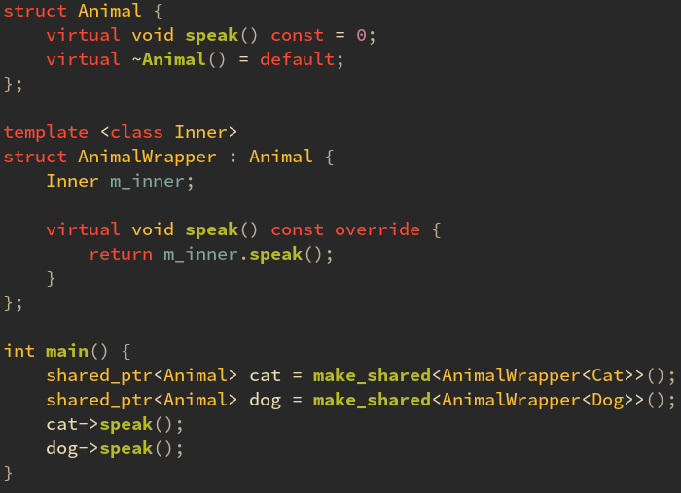
类型擦除：还是以猫和狗为例
你还是可以照常定义一个 Animal 接口，其具有一个纯虚函数 speak。然后定义一个模板类 AnimalWrapper，他的模板参数 Inner 则是用来创建他的一个成员 m_inner。
然后，给 AnimalWrapper 实现 speak 为原封不动去调用 m_inner.speak()。
这样一来，你以后创建猫和狗对象的时候只需绕个弯改成用 new AnimalWrapper<Cat> 创建就行了，或者索性：
using WrappedCat = AnimalWrapper<Cat>;

Slide 24
类型擦除：还是以猫和狗为例
就这样，小彭老师根本不用修改 Cat 和 Dog 的定义，就能随意地把 speak 封装为多态的虚函数。只要语义上一样，也就是函数名字一样，就可以用这个办法随意转换任意依赖于操作为虚函数。
实际上 std::any 也是一个类型擦除的容器……
这里我们的 Animal 擦除了 speak 这个成员函数，而 std::any 实际上是擦除了拷贝构造函数和解构函数，std::function 则是擦除 operator() 函数。
你甚至可以擦除 push_back()，让 std::string 和 std::vector<char> 等价（留做回家作业）。
https://www.boost.org/doc/libs/1_55_0/doc/html/boost_typeerasure.html

Slide 25
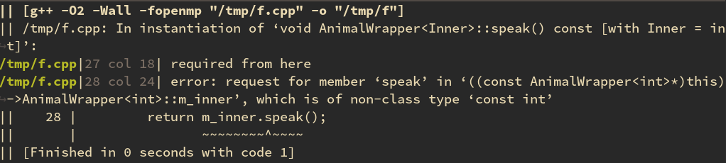
类型擦除利用的是 C++ 模板的惰性实例化，Java 的泛型是做不到滴
由于 C++ 模板惰性编译的特性，这个擦除掉的表达式会在你实例化 AnimalWrapper<T> 的时候自动对 T 进行编译。这意味着如果你给他一个不具有一个名为 speak 成员函数的类（比如这里的 Phone 类只有 play 函数）就会在实例化的那行出错。
注意：这里的 m_inner.speak() 只是一个例子，其实不一定是成员函数，完全可以是 std::sort(m_inner.begin(), m_inner.end()) 之类的任意表达式，只要语义上通过，就可以实例化。
（把 sort 封装成虚函数，留作回家作业）

Slide 26
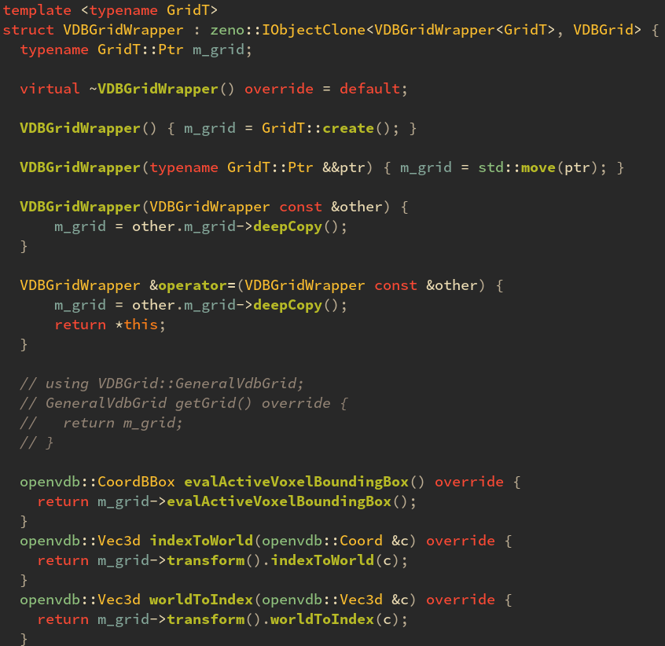
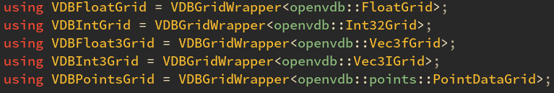
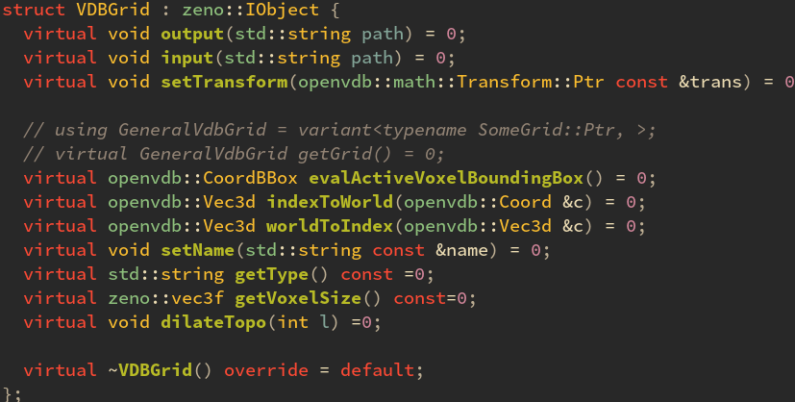
Zeno 中对 OpenVDB 的类型擦除
结合类型擦除技术，自动虚克隆技术。
VDBGrid 作为所有网格类的基类提供各个操作做为虚函数，VDBGridWrapper 则是那个实现了擦除的包装类。

Slide 27
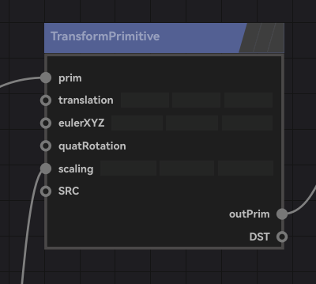
Zeno 节点系统
节点在 Zeno 中所扮演的角色，实际上相当于函数式编程中的函数。
节点输入若干个对象，并输出若干个对象。

Slide 28
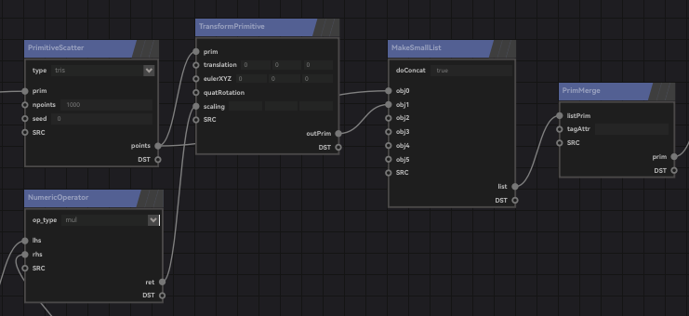
Zeno 节点系统
节点的输出可以连线到另一个节点的输入上，相当于函数的调用和返回。
众多节点的组合，可以形成更强大的功能，这就是 Zeno 的 dataflow-programming。

Slide 29
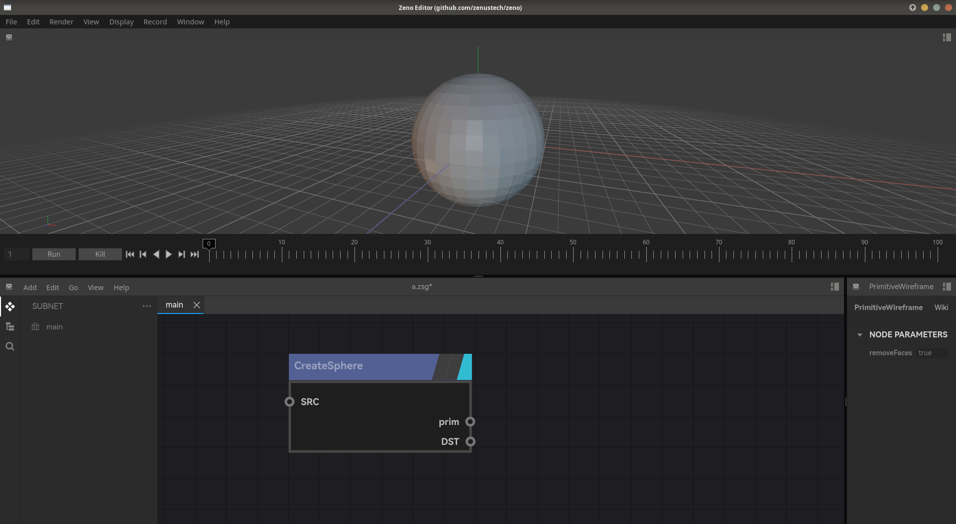
节点在 UI 中的表现

Slide 30
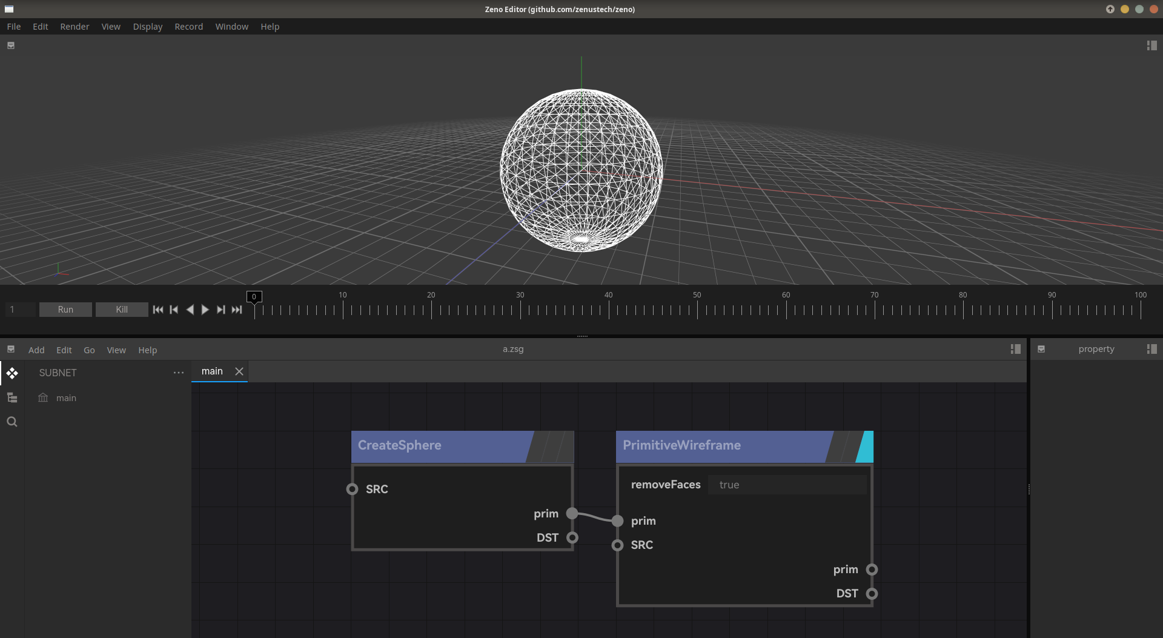
节点在 UI 中的表现

Slide 31
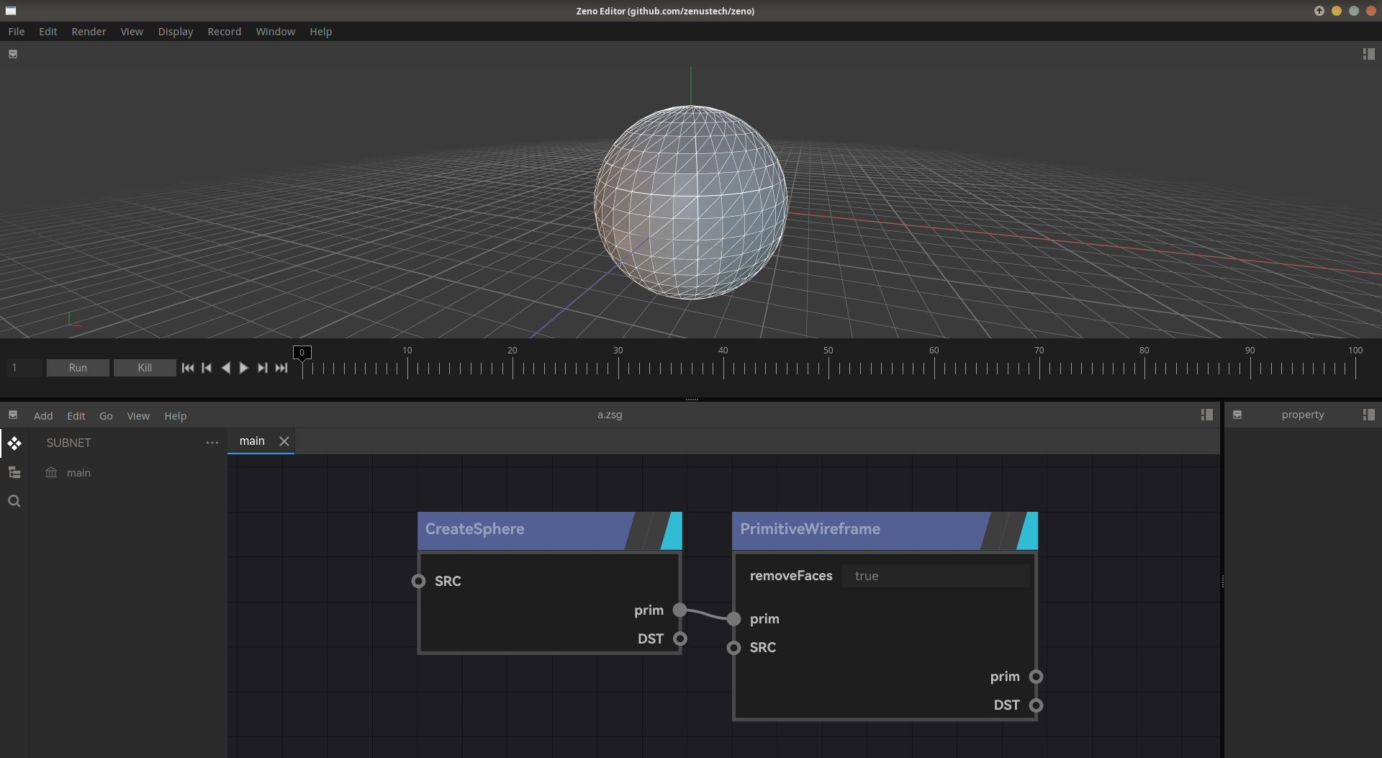
节点在 UI 中的表现

Slide 32
节点在 UI 中的表现

Slide 33
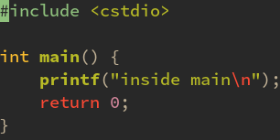
main 函数第一个执行？
众所周知，main 函数是 C/C++ 程序中第一个执行的函数，是程序的入口点。
但，他真的是第一个执行的吗？

Slide 34
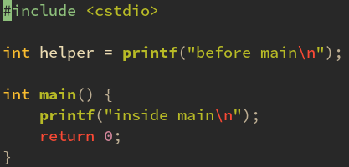

全局变量初始化的妙用
我们可以定义一个 int 类型全局变量 helper，然后他的右边其实是可以写一个表达式的，这个表达式实际上会在 main 函数之前执行！
全局变量的初始化会在 main 之前执行，这实际上是 C++ 标准的一部分，我们完全可以放心利用这一点来执行任意表达式。
对于 DLL 来说则是 DLL 加载时执行表达式。

Slide 35
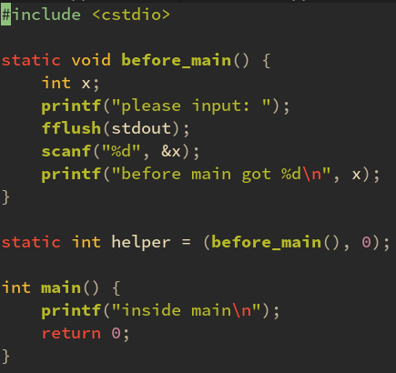

逗号表达式的妙用
那么这里是因为比较巧合，printf 的返回类型正好是 int 类型，所以可以用作初始化的表达式。如果你想放在 main 之前执行的不是 printf 而是别的比较复杂的表达式呢？
可以用逗号表达式的特性，总是会返回后一个值，例如 (x, y) 始终会返回 y，哪怕 x 是 void 也没关系。因此只需要这样写就行：
static int helper = (任意表达式, 0);

Slide 36
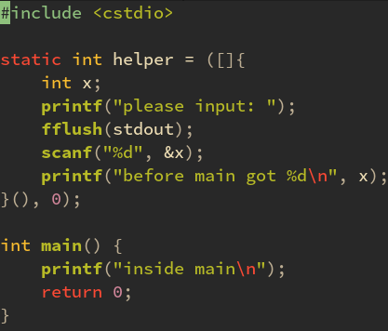
顺便一提：lambda 的妙用
小彭老师小技巧：
[]{ xxx; yyy; return zzz; }()
可以在表达式层面里插入一个语句块，本质上是立即求值的 lambda 表达式（内部是分号级别，外部是逗号级别）。
在函数体内也可以这样：
[&]{ xxx; yyy; return zzz; }()
来在语句块内使用外部的局部变量。

Slide 37
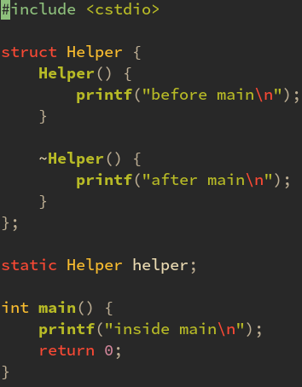

带有构造函数和解构函数的类
实际上，只需定义一个带有构造函数和解构函数的类（这里的 Helper），然后一个声明该类的全局变量（helper），就可以保证：
1. 该类的构造函数一定在 main 之前执行
2. 该类的解构函数一定在 main 之后执行
该技巧可用于在程序退出时删除某些文件之类。
这就是小彭老师的静态初始化(static-init)大法。

Slide 38
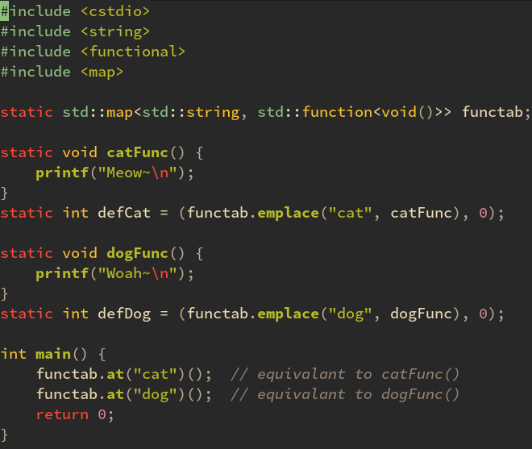
静态初始化用于批量注册函数
我们可以定义一个全局的函数表（右图中的 functab），然后利用小彭老师的静态初始化大法，把这些函数在 main 之前就插入到全局的函数表。
这样 main 里面就可以仅通过函数名从 functab 访问到他们，从而 catFunc 和 dogFunc 甚至不需要在头文件里声明（只需要他们的函数签名一样即可放入 function 容器）。

Slide 39
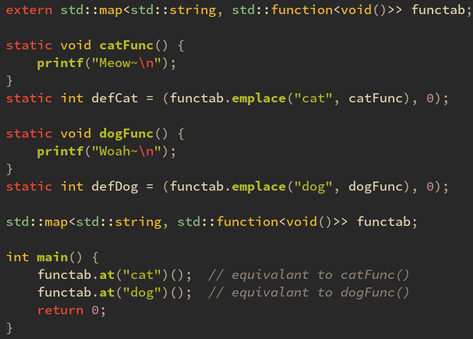
静态初始化的顺序是符号定义的顺序决定的，若在不同文件则顺序可能打乱
你可能已经兴冲冲地把 dogFunc 和 catFunc 挪到另一个文件，然后把 functab 声明为 extern std::map<...> functab;
慢着，这样会有一定的几率出现 segfault！
就是说，如果 functab 所在的 main.o 文件在链接中是处于 cat.o 和 dog.o 后面的话，那么 cat.o 和 dog.o 的静态初始化就会先被调用，这时候 functab 的 map 还没有初始化（map 的构造函数也是静态初始化！）从而会调用未初始化的 map 对象导致奔溃。

Slide 40
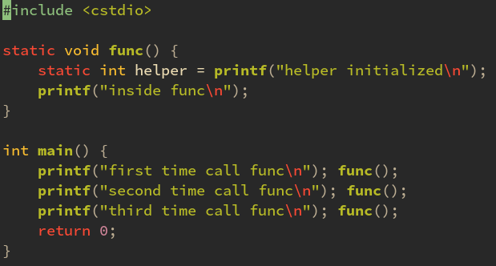
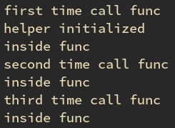
函数体内的静态初始化
为了寻找思路，我们把眼光挪开全局的 static 变量，来看看函数的 static 变量吧！
众所周知，函数体内声明为 static 的变量即使函数退出后依然存在。
实际上函数的 static 变量也可以指定初始化表达式，这个表达式会在第一次进入函数时执行。注意：是第一次进入的时候执行而不是单纯的在 main 函数之前执行哦！

Slide 41
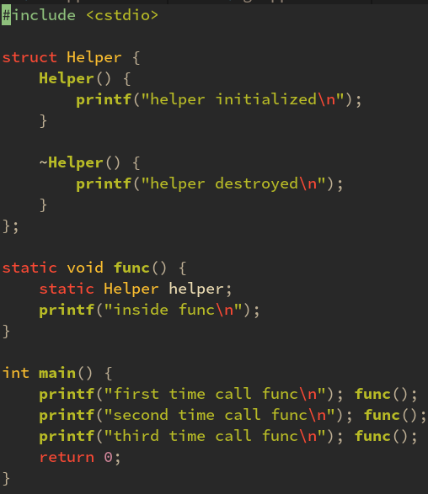
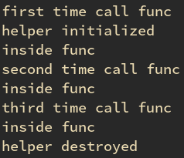
如果函数体内的 static 变量是一个类呢？
如果函数体内的 static 变量，是一个带有构造函数和解构函数的类，则 C++ 标准保证：
1. 构造函数会在第一次进入函数的时候调用。
2. 解构函数依然会在 main 退出的时候调用。
3. 如果从未进入过函数（构造函数从未调用过）则 main 退出时也不会调用解构函数。
并且即使多个线程同时调用了 func，这个变量的初始化依然保证是原子的（C++11 起）。
这就是函数静态初始化(func-static-init)大法。

Slide 42
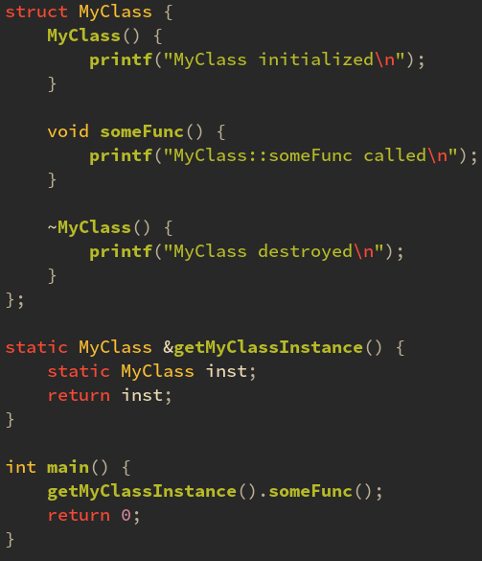

函数静态初始化可用于“懒汉单例模式”
如右图。
getMyClassInstance() 会在第一次调用时创建 MyClass 对象，并返回指向他的引用。
根据 C++ 函数静态变量初始化的规则，之后的调用不会再重复创建。
并且 C++11 也保证了不会多线程的危险，不需要手动写 if 去判断是否已经初始化过，非常方便！

Slide 43


函数静态初始化和全局静态初始化的配合
如果在全局静态初始化（before_main）里使用了函数静态初始化（Helper）会怎样？
会让函数静态初始化（Helper）执行得比全局静态初始化（before_main）还早！

Slide 44


用包装，避免因为链接的不确定性打乱了静态初始化的顺序
利用这个发现，我们意识到可以把 functab 用所谓的“懒汉单例模式”包装成一个 getFunctab() 函数，里面的 inst 变量会在第一次进入的时候初始化。因为第一次调用是在 defCat 中，从而保证是在所有 emplace 之前就初始化过，因此不会有 segfault 的问题了！

Slide 45



函数表结合工厂模式

Slide 46

Zeno 中定义节点的宏
在 Zeno 中每个节点还额外有一个 Descriptor 的信息，因此遵循以下格式：
ZENO_DEFNODE(ClassName)({...<descriptor-brace-initializer>...})

Slide 47

Descriptor 的定义
在参数类型已经确定的情况下，例如：
void func(Descriptor const &desc);
则 func(Descriptor(...));
与 func({...});
等价（C++11 起）。

Slide 48

Zeno 中一切节点的基类
输入输出全部存储在节点的 inputs 和 outputs 成员变量上。
inputBounds 表示他连接在哪个节点的哪个端口上，比如 {“PrimitiveCreate”, “prim”} 就表示这个端口连接了 PrimitiveCreate 节点的 prim 输出端口。
（zany 是 shared_ptr<IObject> 的缩写）

Slide 49


一个节点的定义，以 MakeBoxPrimitive 为例

Slide 50

MaxBoxPrimitive 节点的内部：apply 的定义
通过 get_input<T>(“name”) 获取端口名 name 上类型为 T 的对象，如果类型不是 T，则出错。

Slide 51

NumericObject 的定义
NumericObject 是基于 std::variant 的。
注意他的 get 成员函数，这和 std::get 相比更安全，例如 value 是 int 类型，但用户却调用了 get<float>。则这里 is_constructible 是 true，不会出错，而是会自动把 float 转换成 int 类型。同样地如果输入是 float，却调用了 get<vec3f> 的话，那么就相当于 vec3f(val) 也就是三个分量都是 val 的三维矢量，同样不会出错。

Slide 52

MaxBoxPrimitive 节点的内部：apply 的定义
通过 set_output(“name”, std::move(obj)) 来指定名字为 name 的输出端口对象为 obj。

Slide 53

再看一个节点的定义，以 PrimitiveCalcNormal 为例

Slide 54

再看看 PrimitiveObject 的定义

